Slide 1
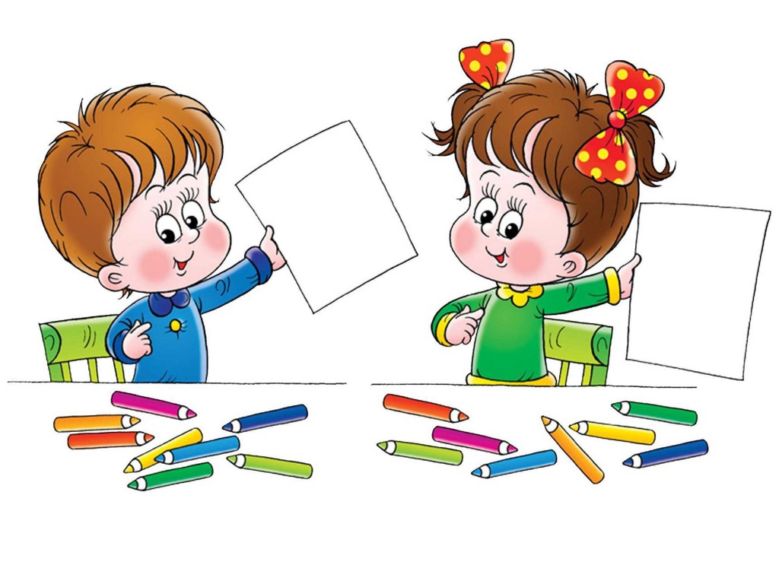
Возрастные особенности детей 5-6 лет

Slide 2
Внимание
- выполнить задание, не отвлекаясь в течение 20-25 минут;
- удерживать в поле зрения 6-7 предметов;
- находить 10 отличий между предметами;
- выполнять самостоятельно задания по предложенному образцу;
- находить 8-9 пар одинаковых предметов;

Slide 3
Память
- запоминать 10-12 картинок в течение 1-2 минут;
- рассказывать наизусть несколько стихотворений;
- пересказать близко к тексту прочитанное произведение;
- сравнивать два изображения, предмета по памяти;

Slide 4
Мышление
- определять последовательность событий;
- складывать разрезанную картинку из 6-9 частей;
- находить и объяснять несоответствия на рисунках;
- находить и объяснять отличия между предметами и явлениями;
- находить среди предложенных 4 предметов лишний, объяснять свой выбор

Slide 5
Ведущая деятельность — игра со сверстниками.
Условия успешности — собственный широкий кругозор, хорошо развитая речь.
Отношения со сверстниками — партнер по играм, предпочтения в общении.
Отношения со взрослыми — источник информации, собеседник.

Slide 6
Способ познания — общение со взрослым, сверстником, самостоятельная деятельность, экспериментирование.
Эмоции — настроение ровное, оптимистическое.

Slide 7
Признаки познавательной активности
Ребенок сам занимается умственной деятельностью.
Предпочитает сам найти ответ на вопрос.
Просит почитать книги, дослушивает до конца.
Положительно относится к занятиям, связанным с умсвенным напряжением.
Часто задает вопросы.
Дожидается ответа на заданный вопрос.
Склонен к принятию собственных решений, опираясь на свои знания, умения в различных видах деятельности.

Slide 8
Трудовая деятельность
Освоенные ранее виды детского труда выполняются качественно, быстро, осознанно.
Становится возможным освоение детьми разных видов ручного труда.
В старшем дошкольном возрасте (5-7 лет) активно развиваются планирование и самооценивание трудовой деятельности.

Slide 9
Пятилетние дети влюбчивы.
Объектом влюбленности может стать человек любого возраста.
Вместе с влюбленностью приходит и ревность.
Мальчики начинают ревновать маму к отцу, а девочки наоборот, папу к маме.
Это порождает агрессивные выпады.

Slide 10
Если до 5 лет ребенка интересовал окружающий мир, то после — присоединяется интерес к взаимоотношениям людей.

Slide 11
Дети чувствуют любую неискренность и перестают доверять человеку, который обманул.
Старшие дошкольники способны различать весь спектр человеческих эмоций, у них появляются устойчивые чувства и отношения.

Slide 12
Обладает установкой положительного отношения
к миру, к разным видам труда, другим людям и самому себе, обладает чувством собственного достоинства; активно взаимодействует
со сверстниками и взрослыми, участвует в совместных играх. Способен договариваться, учитывать интересы и чувства других, сопереживать неудачам и радоваться успехам других;
адекватно проявляет свои чувства, в том числе чувство веры в себя, старается разрешать конфликты

Slide 13
Формируются высшие чувства
Моральные:
- чувство гордости
- чувство стыда
- чувство дружбы.
Интеллектуальные:
- любознательность
- интерес
- удивление
Эстетические:
- чувство прекрасного
- чувство героического.

Slide 14
Часто в этом возрасте появляется такоя черта, как лживость, т. е. целеноправленное искажение истины.
Формируются основные черты характера ребенка, «Я» - позиция.
Уже можно понять, каким будет ребенок в будущем.

Slide 15
Но родители продолжают оставаться примером для детей. Если родители несут позитивную информацию, если у ребенка на душе хорошо, нет страха, обиды, тревоги, то любую информацию (личностную и интеллектуальную) можно заложить в ребенка.

Slide 16
Развитие речи детей 5-6 лет
Иметь достаточно богатый словарный запас, около 4000 слов;.
Может участвовать в беседе, высказывать свое мнение.
Уметь аргументировано и доброжелательно оценить ответ, высказывание сверстника.
Определять место звука в слове.
Уметь подбирать к существительным несколько прилагательных; заменять слова другим словом со сходным значением.
Работать над интонационной выразительностью речи.

Slide 17
Речевая среда
Необходимо:
Продолжать развивать речь как средство общения. Расширять представления детей о многообразии окружающего мира.
Поощрять попытки ребенка делиться с педагогом и другими детьми разнообразными впечатлениями.
Подсказывать детям формы выражения вежливости.
Учить детей решать спорные вопросы и улаживать конфликты с помощью речи.

Slide 18
Лексика и грамматика
Различать и называть виды транспорта, овощи, фрукты, рбувь, ягоды, мебель, одежда, посуда, домашние, дикие животные;
Называть профессии: учитель, продавец, водитель, летчик, парикмахер...
Знать название родного города, страны, ее столицы, домашний адрес, И. О. родителей, их профессии;
Классифицировать предметы, определять материалы, из которых они сделаны;
Знать времена года, называть дни недели, части суток;
Называть части тела;
Называть детенышей животных.

Slide 19
Чтение художественной литературы
Знать 2-3 стихотворения, 2-3 считалки, 2-3 загадки.
Называть жанр произведения (сказка, стих, рассказ).
Драматизировать небольшие сказки, читать по ролям стихотворения.
Называть любимого детского автора, любимые сказки и рассказы.

Slide 20
Связная речь
Задачей на данном возрастном этапе является—совершенствование связной речи ребенка.
Хорошее упражнение для развития речи—рассматривание картинок и составление по ним рассказа (3-5 предложений), описание картинок по памяти. Ребенку можно предложить не только рассказать о том, что изображено на картинке, но и описать последующие или предшествующие события.

Slide 21
Фонематический слух
Учится различать гласные и согласные звуки, может определить количество слогов в словах, место звука в слове (в начале, середине, конце слова)

Slide 22
Словесные игры
Придумай предложение
Найди ошибку
Назови слово
Конкурс загадок
Счет предметов
Чистоговорки, скороговорки
Угадай предмет по описанию
Скажи наоборот

Slide 23
Отгадай предмет по названию его частей
Кто как передвигается
Кто как ест
Кто как подает голос
Подбери слова признаки (какой)
Назови ласково
Назови детенышей
Что лишнее

Slide 24
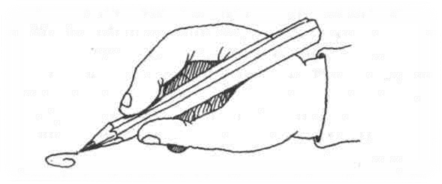
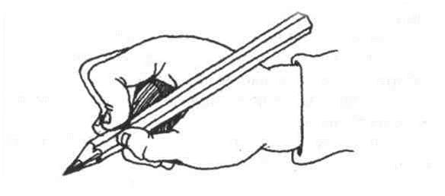
Развитие мелкой моторики руки
Как показывает практика, именно это положение обеспечивает свободное движение пишущей руки. Обратите внимание на то, как ребенок держит ручку: если сильно сжимая и выгнув указательный палец, то письмо ему будет даваться с трудом.
Не стремитесь купить ручку какой-либо удивительной формы. Лучше обыкновенные. Особенно не подходят плоские четырехгранные, а также чересчур короткие или слишком длинные.

Slide 25
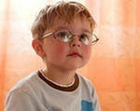
Нельзя заниматься с ребенком, если у вас плохое настроение. Лучше отложить занятие и в том случае, если малыш чем-то расстроен или болен. Только положительные эмоции обеспечивают эффективность и высокую результативность занятия.

